Slide 1
MPS.BR - Definição
O MPS.BR (Modelo de Processo de Software Brasileiro), é um modelo de qualidade de software voltado para a realidade brasileira.
É baseado e totalmente compatível com o CMMI, porém tem um custo mais acessível para certificação assim como menor complexidade em se alcançar os níveis.
Define O QUE fazer e não COMO fazer.

Slide 2
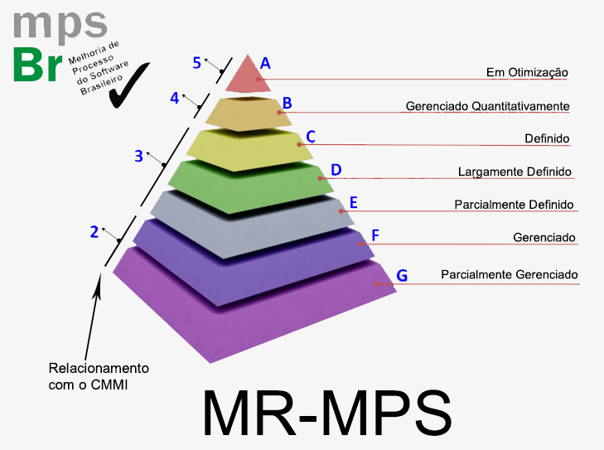
Níveis do MPS.BR

Slide 3
Gerência de Projetos - GPR (Nível G)
Tem como propósito:
Estabelecer e manter planos que definem as atividades, recursos e responsabilidades do projeto (Planejamento do Projeto);
Prover informações sobre o andamento do projeto que permitam a realização de correções quando houver desvios significativos no desempenho do projeto (Monitoramento e Controle do Projeto).
O propósito deste processo evolui (nos níveis E e B) à medida que a organização cresce em maturidade.

Slide 4
Resultados Esperados – GPR Nível G
Resultados Esperados
GRP1 | O escopo do trabalho para o projeto é definido.
GPR2 | As tarefas e os produtos de trabalho do projeto são dimensionados.
GPR3 | O modelo e as fases do ciclo de vida do projeto são definidos.
GPR4 | O esforço e o custo para a execução das tarefas e dos produtos de trabalho são estimados com base em dados históricos ou referências técnicas.
GPR5 | O orçamento e o cronograma do projeto são estabelecidos e mantidos.
GRP6 | Os riscos do projeto são identificados e o seu impacto, probabilidade de ocorrência e prioridade de tratamento são determinados e documentados.

Slide 5
Resultados Esperados – GPR Nível G
Resultados Esperados
GPR7 | Os recursos humanos são planejados considerando o perfil e o conhecimento necessários para executá-lo.
GPR8 | Os recursos e o ambiente de trabalho são planejados.
GPR9 | Os dados relevantes do projeto são identificados e planejados quanto à forma de coleta, armazenamento e distribuição.
GPR10 | Um plano geral para a execução do projeto é estabelecido com a integração de planos específicos.
GRP11 | A viabilidade de atingir as metas do projeto é explicitamente avaliada considerando restrições e recursos disponíveis. Se necessário, ajustes são realizados.
GPR12 | O Plano do Projeto é revisado com todos os interessados e o compromisso com ele é obtido e mantido.

Slide 6
Resultados Esperados – GPR Nível G
Resultados Esperados
GPR13 | O escopo, as tarefas, as estimativas, o orçamento e o cronograma do projeto são monitorados em relação ao planejado.
GPR14 | Os recursos materiais e humanos bem como os dados relevantes do projeto são monitorados em relação ao planejado.
GPR15 | Os riscos são monitorados em relação ao planejado.
GRP16 | O envolvimento das partes interessadas no projeto é planejado, monitorado e mantido.
GPR17 | Revisões são realizadas em marcos do projeto e conforme estabelecido no planejamento.
GPR18 | Registros de problemas identificados e o resultado da análise de questões pertinentes, incluindo dependências críticas, são estabelecidos e tratados com as partes interessadas.
GPR19 | Definidas ações para corrigir desvios em relação ao planejado e para prevenir a repetição dos problemas.

Slide 7
Bibliografia
MPS.BR - Guia Geral MPS de Software:2016 – Softex

